Slide 1

P5 Segmenter les comportements de clients

Slide 2
Sommaire
Introduction
Les données - Analyses univariées
Table RFM
Historique mensuel
Prédiction d’achat
Exploration
Modélisation finale
Les livrables

Slide 3
Introduction
But
Comprendre les différents types d’utilisateurs grâce à leur comportement dans la durée
Détecter les plus susceptibles de passer à l’achat

Slide 4
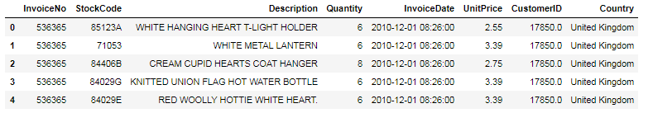

Les données
Plus de 540 000 lignes, 8 colonnes
Entre décembre 2010 et décembre 2011

Slide 5
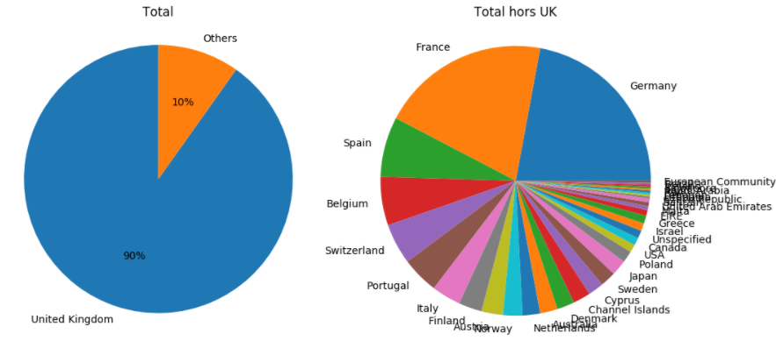
Les données
Valeurs manquantes
Doublons
Quantités négatives
Prix nuls
Pays

Slide 6
Les données
Prix total
Codes
POST : Frais postaux, on garde
D : Discount, on garde
C2 : Carriage, on garde
M : Manual, on garde
BANK CHARGES : trop peu d'occurrences
PADS : trop peu d'occurrences
DOT : trop peu d'occurrences
CRUK : trop peu d'occurrences

Slide 7
Table RFM
RFM
Récence : nombre de jour après le dernier achat
Fréquence : nombre d’achats
Montant : somme totale dépensée
Calcul des quartiles
Score
Autres features
Cancel, promo, codes
Pays

Slide 8
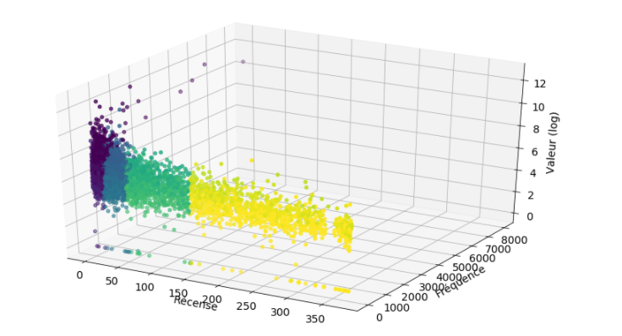
Table RFM

Slide 9
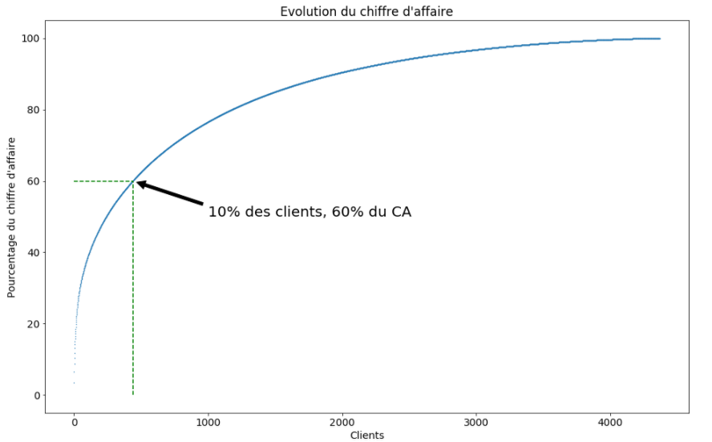
RFM - Chiffre d’affaire

Slide 10
Historique mensuel
1 an de données => détail sur 12 mois
Quantity
Sum
Min
Max
TotalPrice
Sum
Min
Max

Slide 11
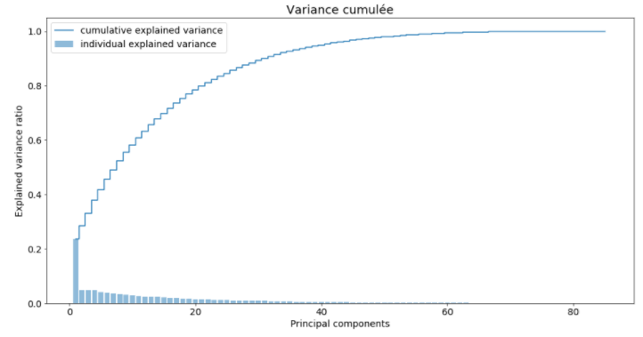
Ensemble des features

Slide 12
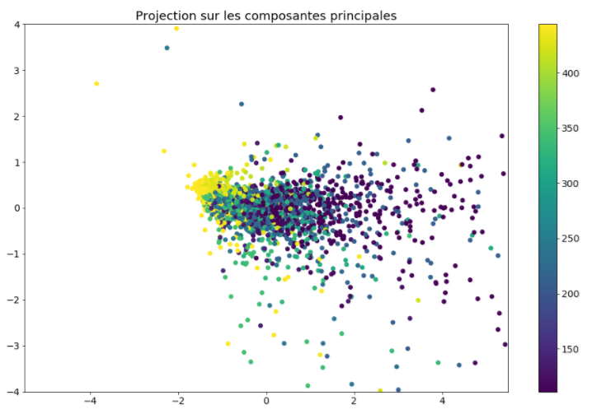
Ensemble des features
Notes:
Avec cet ensemble de features on va faire 2 choses :
-Prédire l’achat sur le mois qui vient
-Chercher un nombre de clusters

Slide 13
Prédiction d'achat
Classification binaire
Target = dernier mois complet (0 ou 1)
Data précédent le mois target
RFM
Nos features
Historique

Slide 14
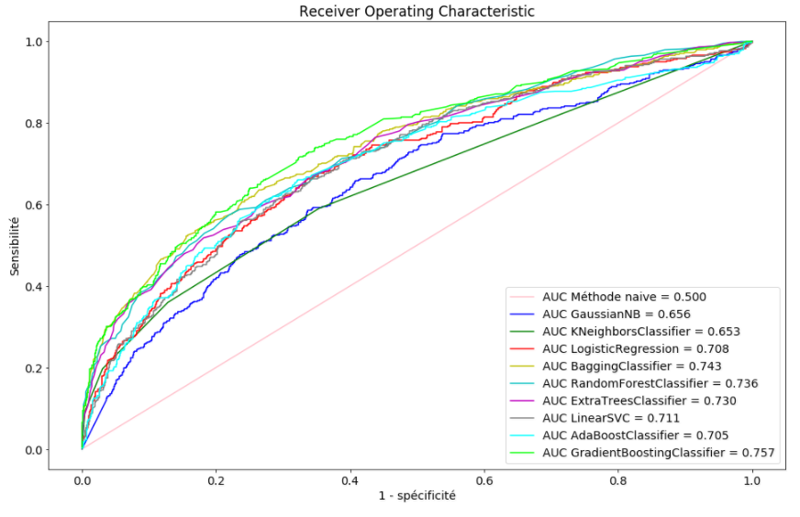
ROC
Notes:
n_estimators=200 : J'ai augmenté ce parmamètres jusqu'à ce que le score final se mette à diminuer, cela correspond au moment où le modèle se met à overfitter.
learning_rate=0.03 : c'est le pas de la descente de gradient
max_depth=3 : nombre de noeuds des estimateurs faibles
max_features='sqrt' : nombre max de features à considérer pour scinder un noeud, lorsqu'il est inférieur au nombre de feature cela permet de réduire la variance (mais d'augmenter le biais)
subsample=0.5 : c'est la fraction de l'échantillon à utiliser pour entrainer les estimateurs faibles. S'il est inférieur à 1 cela correspond à une descente de gradient stochastique
loss='deviance' : la valeur par défaut obtient de meilleurs résultats

Slide 15
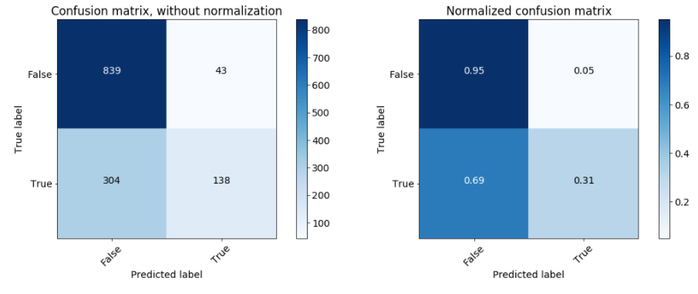
Matrice de confusion
Notes:
On a quand même des soucis avec les faux négatifs, ils sont difficilies à prédire.
Ce qui semble quand même normal, en effet, certains clients achètent tous les mois, c'est facile à prédire.
La majorité des autres étant plus discrets on peut parier sur 'pas d'achat’.
Oui mais il y en a quand même qui ont des besoins, et c'est là que c'est difficile à prédire, d'où le fort taux de faux négatifs.

Slide 16
Clustering

Slide 17
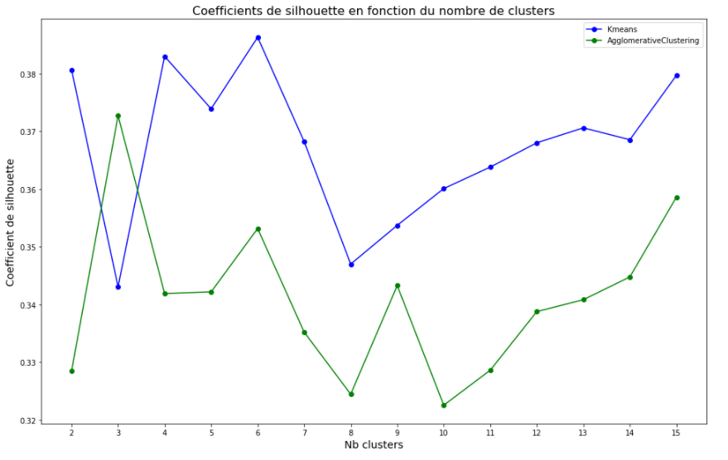
RFM - Coefficients de silhouette

Slide 18
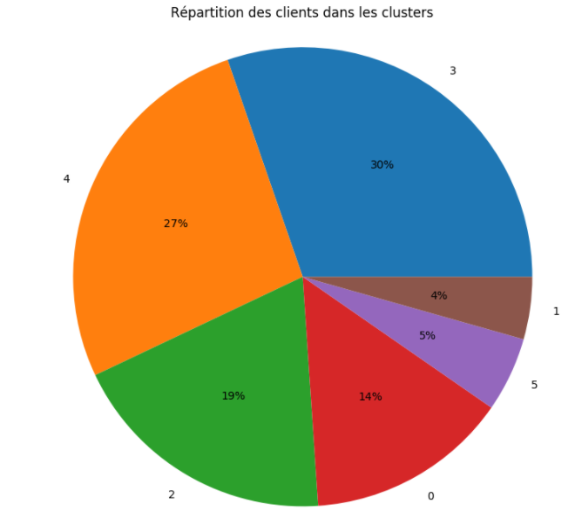
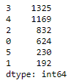
Segmentation en 6 clusters

Slide 19
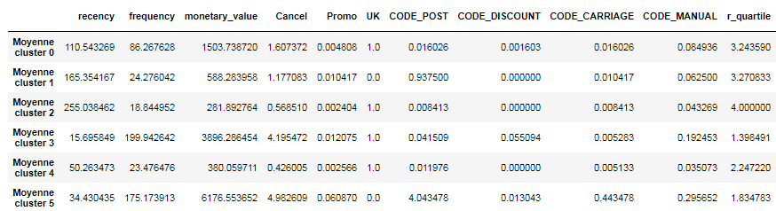

Slide 20
Conclusion
Quatre groupes principaux en UK
1325 clients (30% du total), c'est le cœur de la clientèle, ils achètent très souvent, avec un panier moyen très élevé, ils ont d'ailleurs passé commande très récemment. Beaucoup d'annulation mais eux il faut les chouchouter
1169 clients (27% du total), ils sont venus dans les deux derniers mois, font des petites commandes mais viennent beaucoup moins souvent, peut-être sont-ils les nouveaux clients, à ne pas décevoir donc (cluster 4)
832 clients (19% du total), la dernière fois qu'ils sont venus c'était il y a très longtemps, d'ailleurs ils ne sont pas venus souvent et ont très peu commandé. Ce sont les clients déjà perdus j'en ai peur (cluster 2)
624 clients (14%), récence assez moyenne, fréquence moyenne, panier moyen mais pas négligeable quand même. Il semble que ce soient les clients réguliers, sur lesquels on peut compter, ils sont fidèles normalement, c'est peut-être le moment de leur rappeler notre existence (cluster 0)

Slide 21
Conclusion
Puis hors du Royaume-Uni deux groupes plus petits :
Ceux qui achète très fréquemment et qui ont le panier moyen le plus élevé, ils sont 230 (5% des clients), il y a aussi beaucoup d'annulations mais ce sont eux qui payent le plus de frais postaux, des clients à garder ! (cluster 5)
Ceux qui commandent plutôt rarement et pour pas très cher, ils sont 192 (4%), c'est pas forcément le groupe à cibler pour une campagne marketing (cluster 1)

Slide 22
Analyses univariées
But : Prédire un achat durant le mois de novembre 2011
Binarisation des features catégorielles
Sauvegarde des noms des colonnes
Jeu d’entrainement, jeu de test
Scaling des données numériques avec le jeu d’entrainement
Sauvegarde du scaler
Utilisation d’un GridSearch avec validation croisée
Evaluation de l’algorithme : MAE

Slide 23
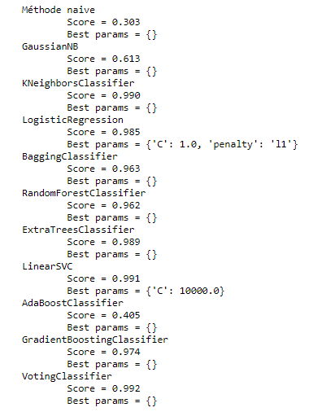
Modèle

Slide 24
Conclusion
Modèle final :
Paramétrage :

Slide 25
Livrables
GitHub
Code
Notebooks
Modèles
https://github.com/morganscao/Projet4
Google Drive
https://drive.google.com/drive/folders/1EPBro9CLIXXR-kIHkvTDhgWygXhJGeDK
TODO

Slide 26
Pistes d’améliorations
RFM sur chacun des 4 trimestres
Catégorisation des produits

Slide 27
AdaBoost
Yoav Freund et Robert Schapire,
se nomme adaboost (pour adaptative boosting)
Prix Gödel
notion d’algorithme faible (weak learner)
Les coefficients de pondération αi dépendent uniquement des erreurs de chacun des hi
Notes:
n’importe quel algorithme faible pouvait être efficacement transformé (« boosté ») en un algorithme robuste
le terme boosting désigne, au sens large, les méthodes fonctionnant sur ce principe d’assemblage en série d’algorithmes faibles
random forest : les algorithmes faibles sont des arbres de décision unitaires indépendants. Chaque algorithme dispose de la même voix pour le vote final. Le boosting réalise une somme pondérée pour la décision finale.

Slide 28
GBM
Jerome Friedman (Standford)
reprend les principes d’adaboost mais les généralise à plusieurs fonctions de coût
Cette généralisation est rendue possible par l’utilisation de la descente de gradient
Gradient Boosting = Descente de Gradient + Boosting

Slide 29
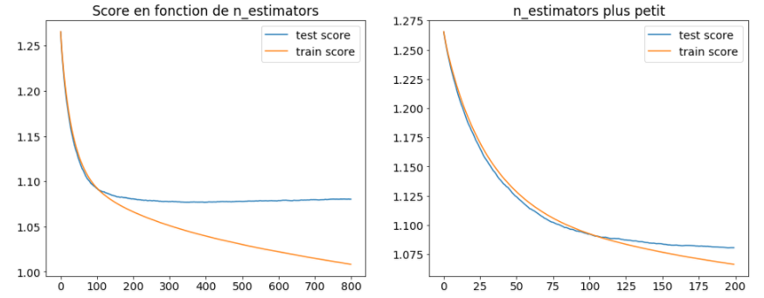

Slide 30
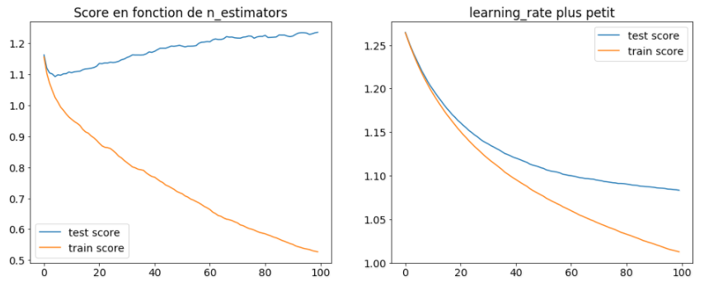

Slide 31
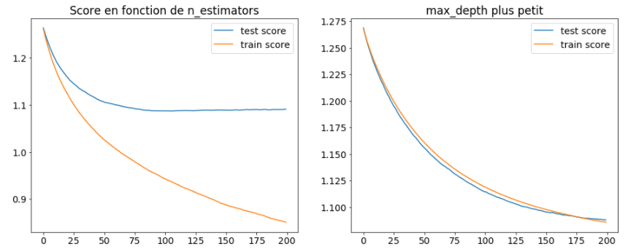

Slide 32
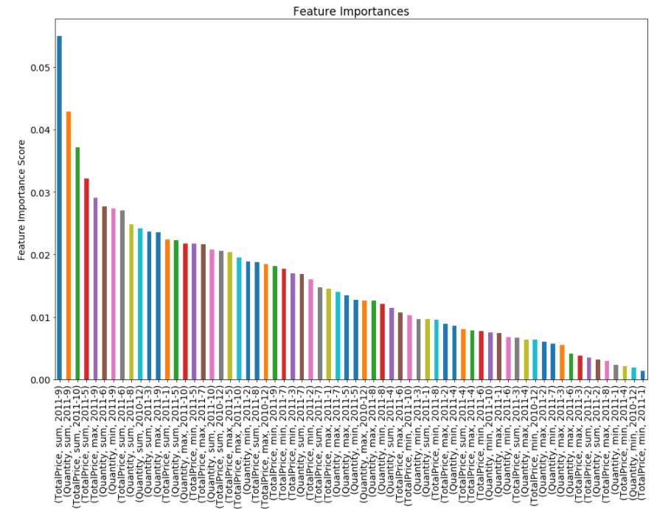

Slide 33
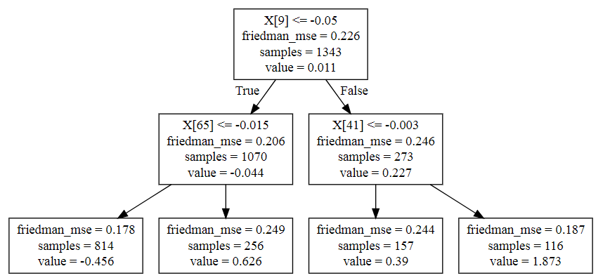
Notes:
http://webgraphviz.com/
Arbre de profondeur 3, à 2 splits

Slide 34
GBM
min_samples_split, min_samples_leaf, min_weight_fraction_leaf, max_depth, max_leaf_nodes, max_features

Slide 35
FIN
Remerciements

